Slide 1
KMP动画演示
蚊子的个人博客
提示：1.请使用幻灯片播放
2.请结合代码观看动画演示，代码在文末。
制作：蚊子 时间：2019-10-1 仅供学习交流

Slide 2
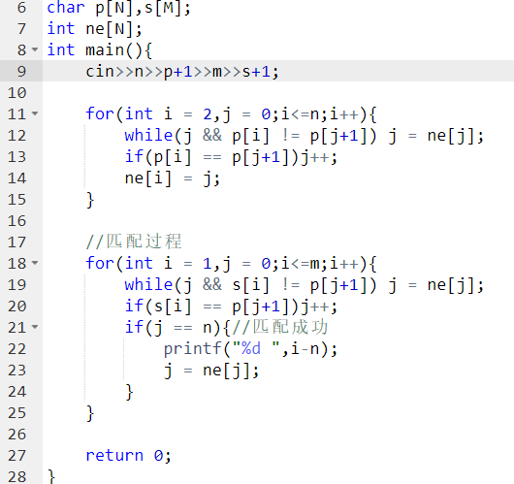
J = j+1
j
j
j
i
i
i
i
p
1
5
a
b
a
b
a
J
J
J
ne
0
0
0
1
2
1
j
i
i
s
1
11
b
a
b
a
b
a
a
b
a
b
a
J

Slide 3
J = j+1
j
j
j
j
j
j
p
1
5
a
b
a
b
a
J
J
J
J
J
J
ne
0
0
0
1
2
1
i
i
i
i
i
i
s
1
11
b
a
b
a
b
a
a
b
a
b
a

Slide 4
J = j+1
j
j
j
j
j
p
1
5
a
b
a
b
a
J
J
J
J
J
ne
0
0
0
1
2
1
i
i
i
i
i
i
i
s
1
11
b
a
b
a
b
a
a
b
a
b
a

